Slide 1

Детска градина „ Зорница“ гр. Сливен 8800, ж.к. „Стоян Заимов“, тел: 044/66 70 48; e-mail:zornica_dg@abv.bg
НАЦИОНАЛНА ПРОГРАМА ,,УСПЯВАМЕ ЗАЕДНО’’
Модул 1 ,,Хубаво е в детската градина‘‘

Slide 2
Необходимост от програмата
Предучилищното образование допринася за познавателното, езиковото, социалното и емоционалното развитие на децата. Развитието и прилагането на иновативни и авторски програмни системи в детските градини са възможност за надграждане на предвидените в държавния образователен стандарт за предучилищното образование очаквани резултати и реализирането на дейности, планирани и оценени като ефективни от детските учители.
Обща цел - осигуряване на цялостно развитие на детската личност, прилагане на иновативни и авторски програмни системи и споделяне на опит в рамките на детската градина, в т.ч. и със семейната общност, както и с други институции.
Допустимо максимално финансиране - до 2000 лв. за едно проектно предложение.

Slide 3
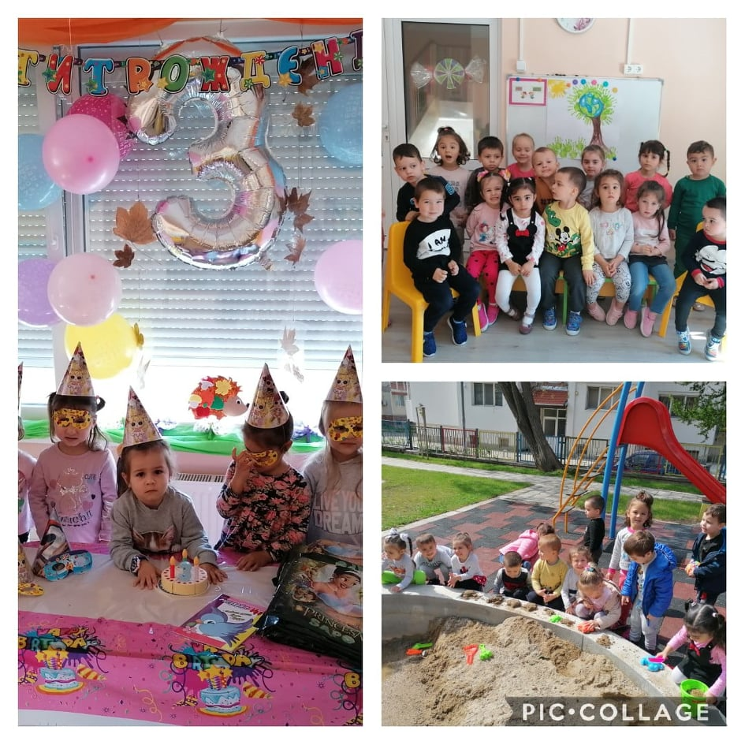
ДГ “ Зорница” гр. Сливен беше одобрена за бенефициент по
НП “Успяваме заедно” за учебната 2020/2021 година.
В програмата бяха включени децата от първа група “Бонбон”.

Slide 4

Предучилищния период е много ценен и значим в живота на човека. Безспорни авторитети за детето в тази възраст са възрастните – родители и екипа в детската градина, които оказват съдействие и подкрепа за максимално развитие на потенциала на всяко дете. В резултат на сътрудничество между учители и родители, детето получава най-необходимата и ценна подкрепа за неговото пълноценно развитие.

Slide 5
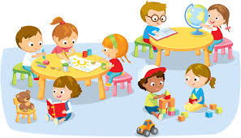
Основни цели:
Осигуряване на плавен преход на детето, от семейна среда към детска градина.
Изграждане на семейна общност в рамките на детската градина.
Осигуряване на подкрепяща, приемна, безопасна, мултикултурна, интерактивна среда.
Изработване и прилагане на ефективни мерки за адаптация на детето от семейната среда към детска градина.

Slide 6
Основни резултати:
Постигнат плавен преход от семейната среда към детската градина, чрез ефективно сътрудничество с представителите на семейната общност.
Изградена семейна общност, сътрудничество и доверие между педагогическия екип и родителите в рамките на ДГ „Зорница“ .
Осигурена подкрепяща, приемна, безопасна, мултикултурна, интерактивна среда.
Разработени и приложени ефективни мерки за адаптация на детето от семейната среда към детската градина.

Slide 7
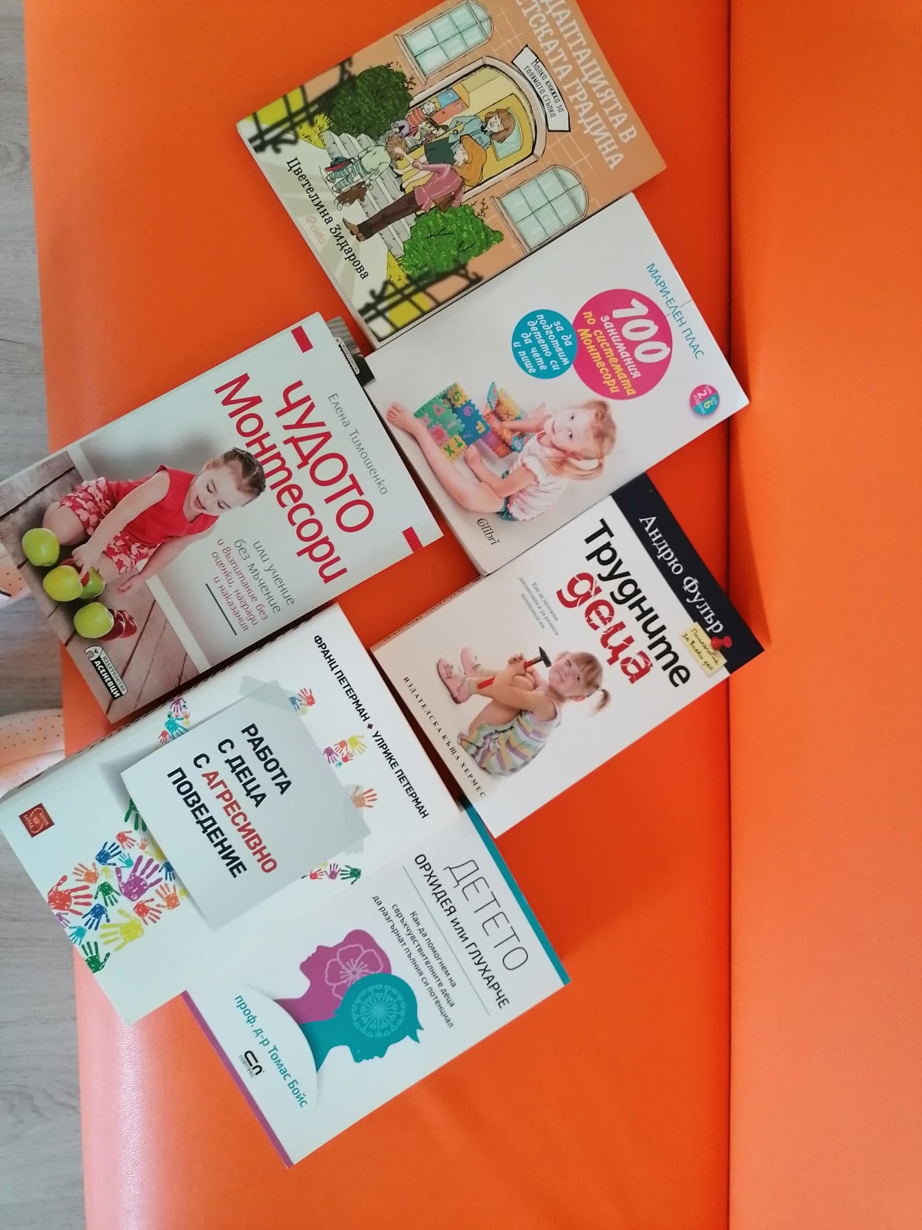
Реализирани дейности:
Изграждане на подкрепяща, безопасна, мултикултурна и интерактивна среда- кът на семействотo;
Осигуряване на подходяща материална среда;
Закупуване на литература за родители;
Закупуване и оформяне на къта с подходящи игри, играчки, пособия.

Slide 8
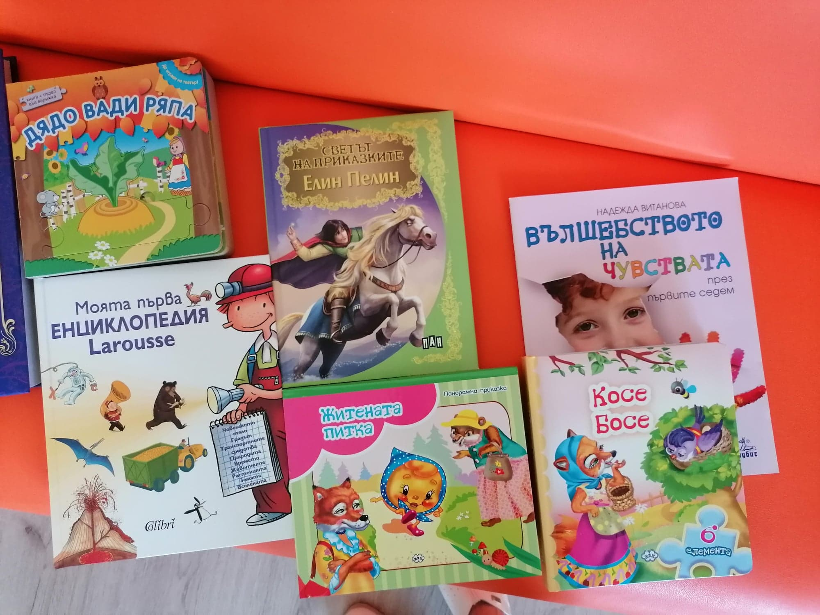
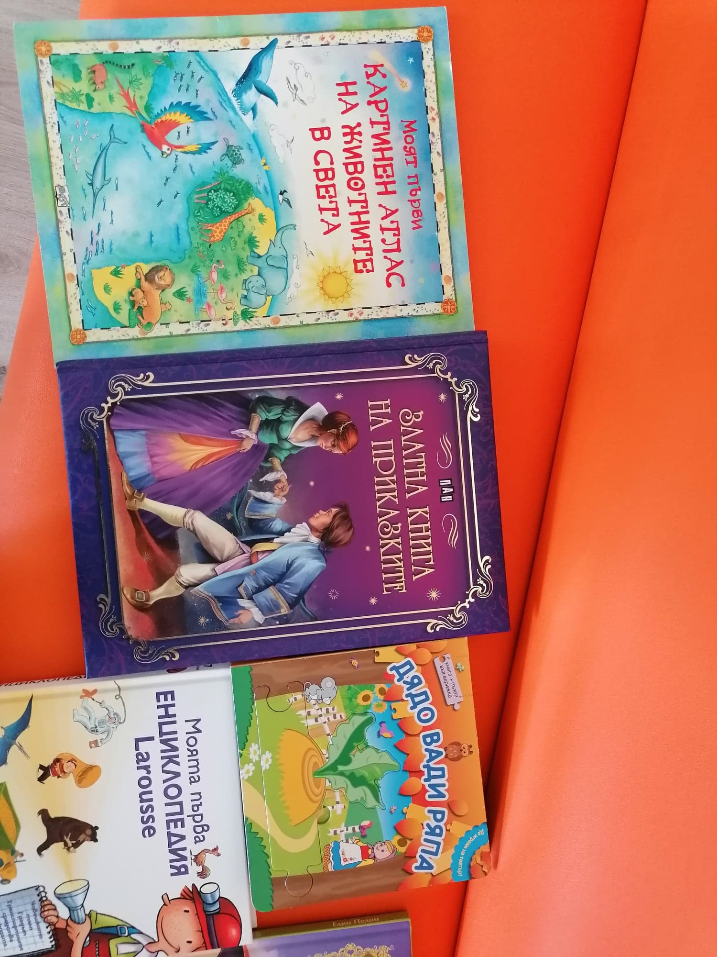

Slide 9
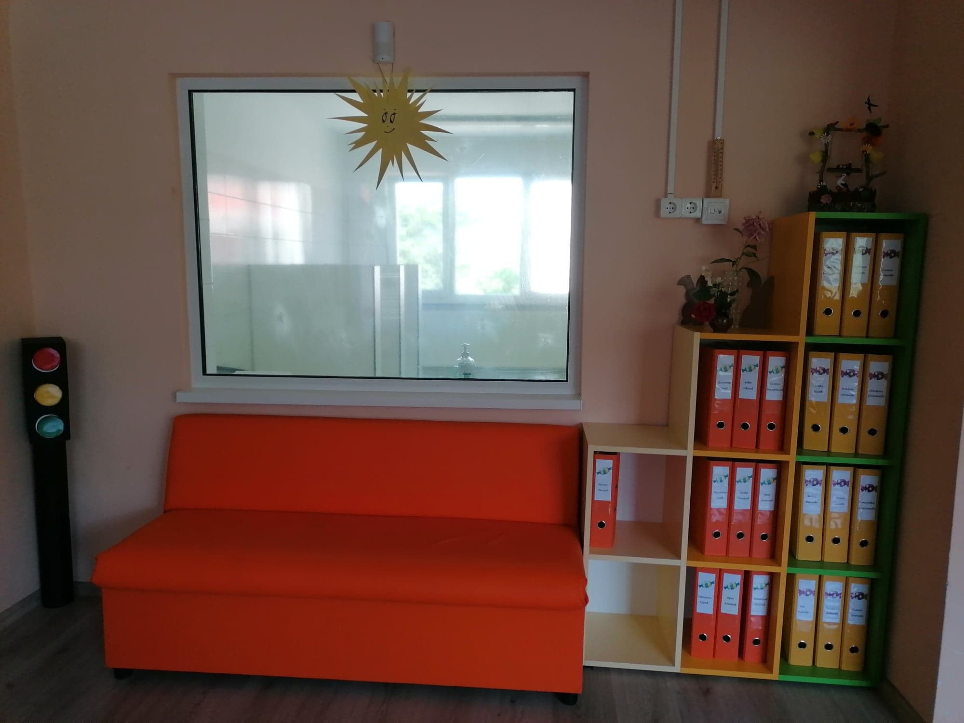

Slide 10
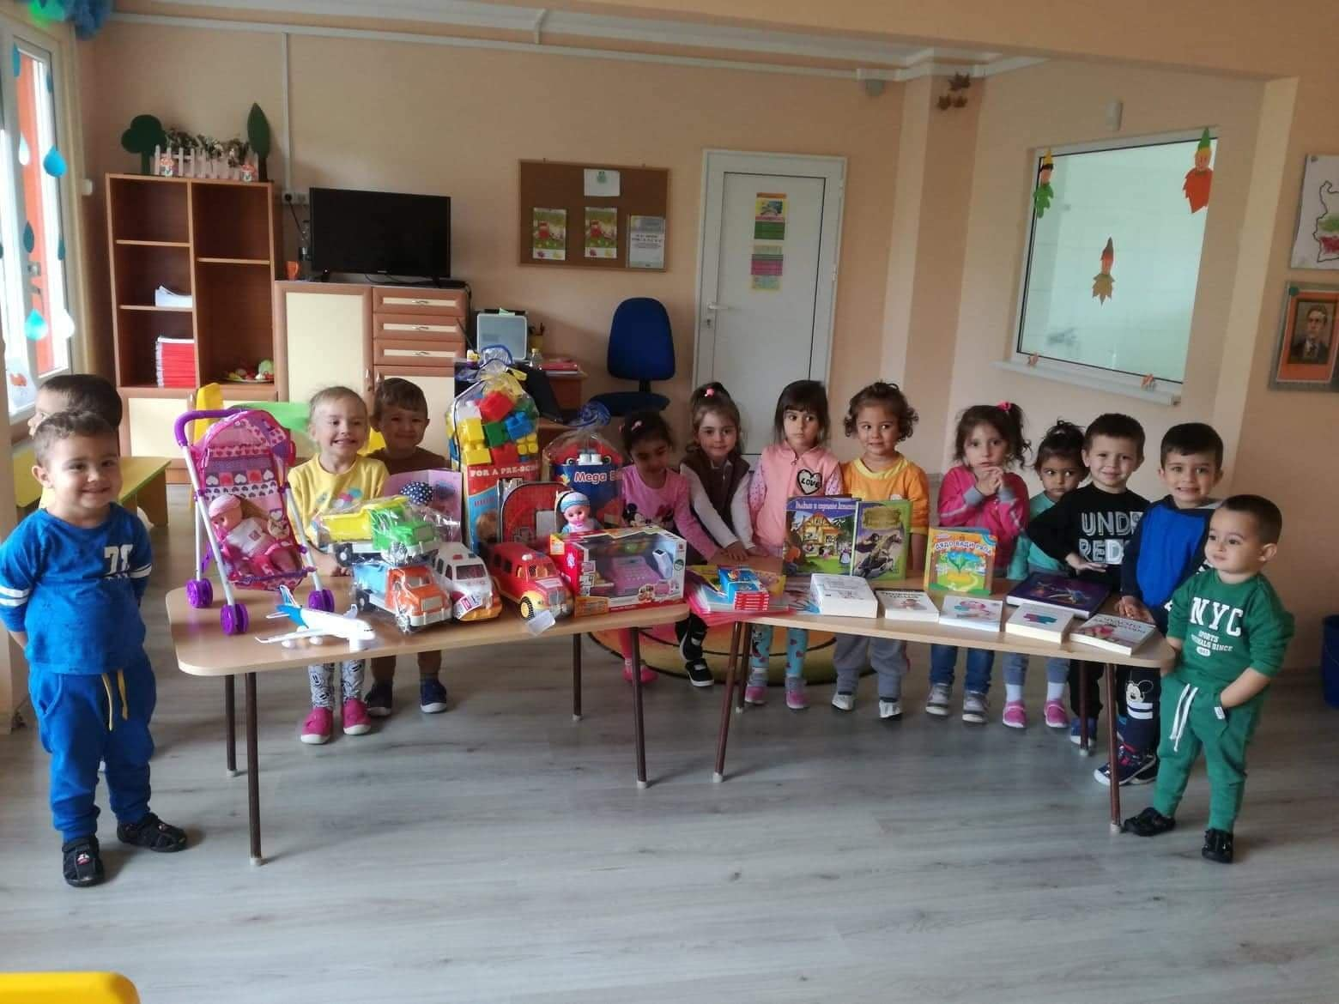

Slide 11
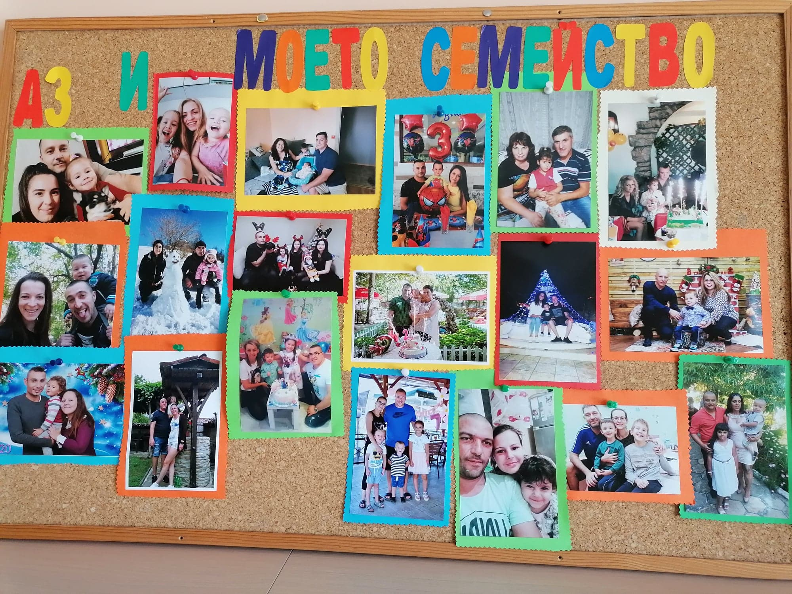
Създадени условия за включване на родителите в различни форми на взаимодействие.
Обособен „Кът на семейството”;
Проведена анкета с родителите „Моето семейство и детската градина”.

Slide 12
Организиране на: срещи; Лекция с психолог на тема: „Страхове и притеснения на родителите относно адаптирането на децата към условията на детската градина” и „Правилата в живота на семейството”- проведени в електронна среда.

Slide 13
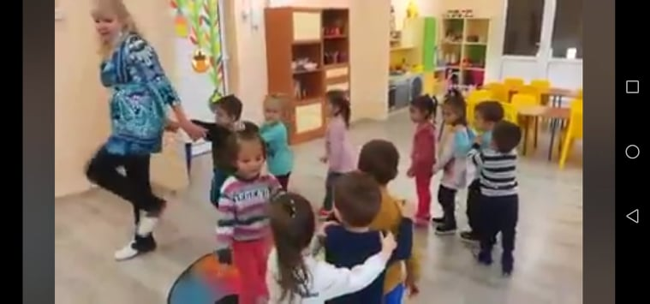
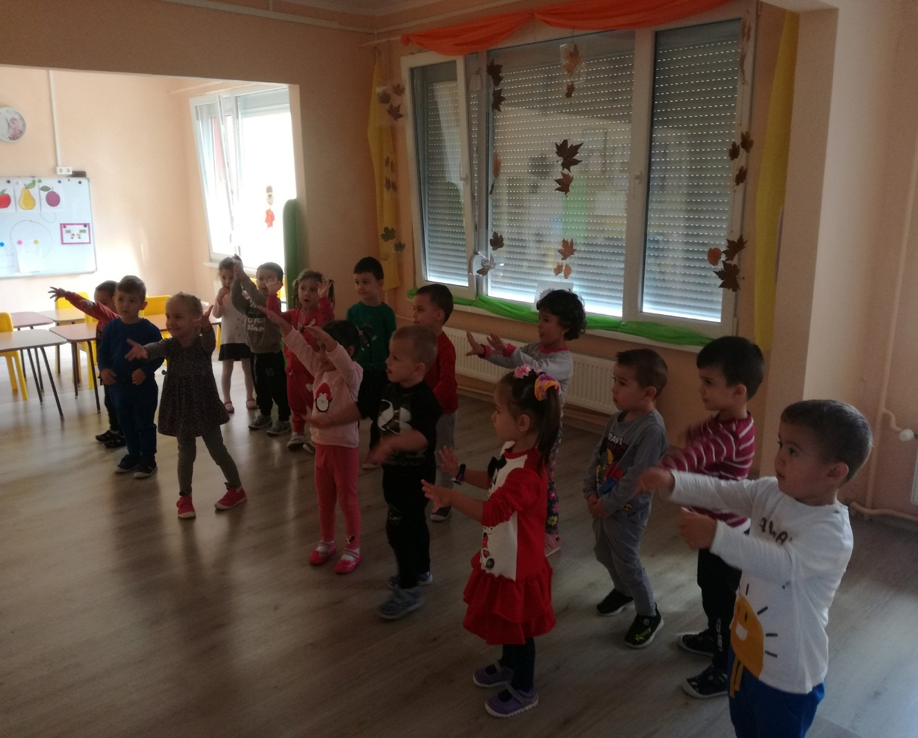
Изработване и прилагане на ефективни мерки за осигуряване на плавен преход на детето от семейна среда към детска градина.
Включване на родители в дейност от организацията на учебния ден на децата - утринна гимнастика;

Slide 14
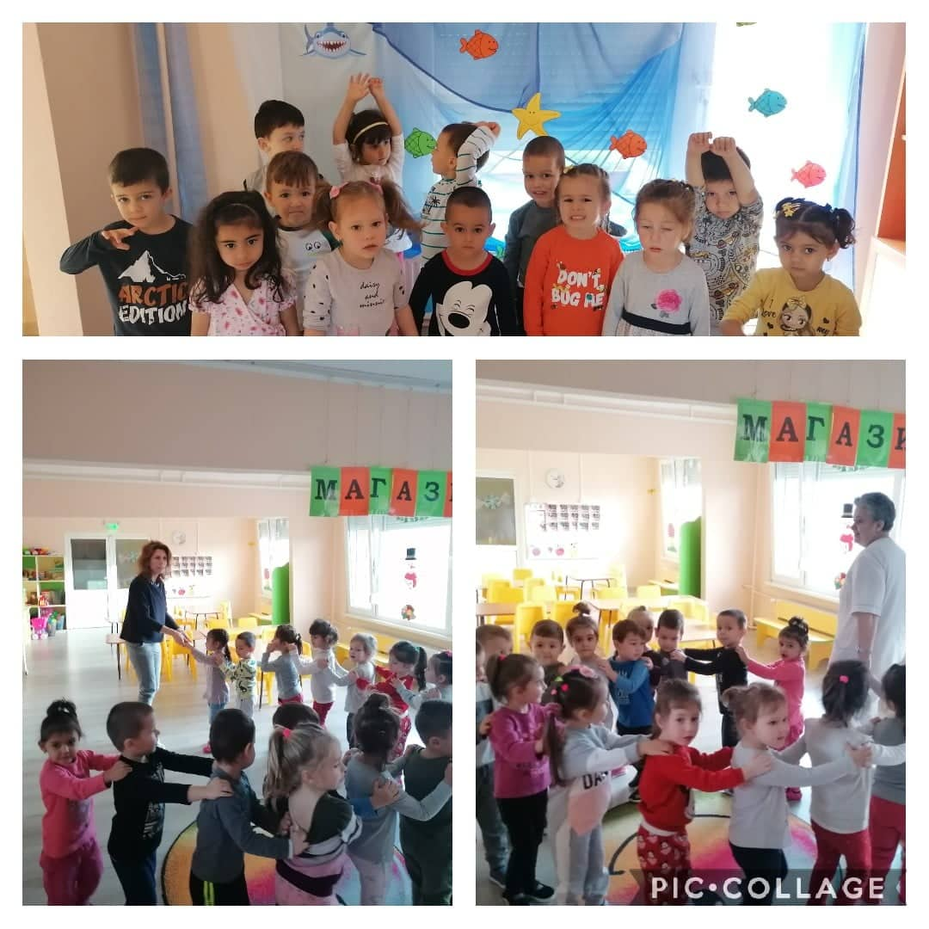

Slide 15
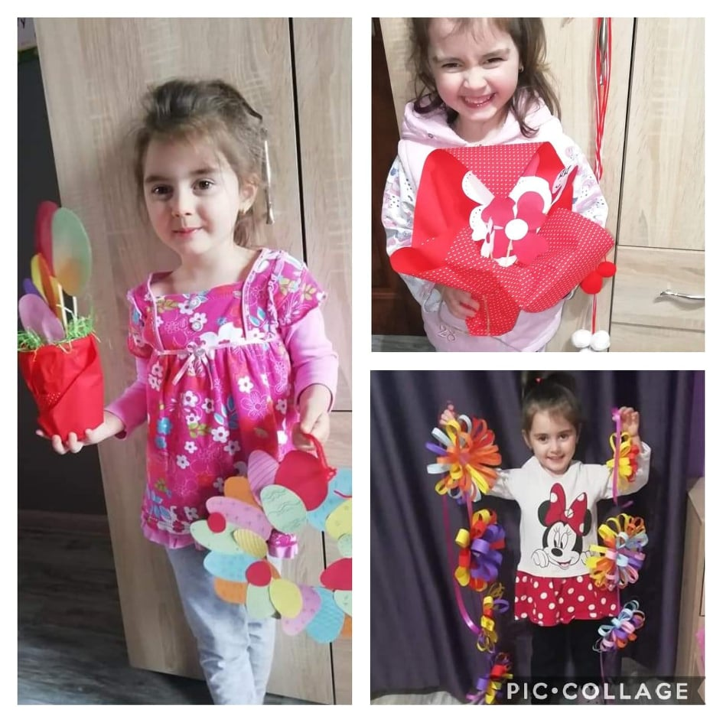
Организиране на инициативи за съвместно провеждане на празници- подготовка на украси, оформяне на интериор, участия в празници/ Баба Марта, 8-ми март, Великден, Спортен празник/, тържества и развлечения.

Slide 16
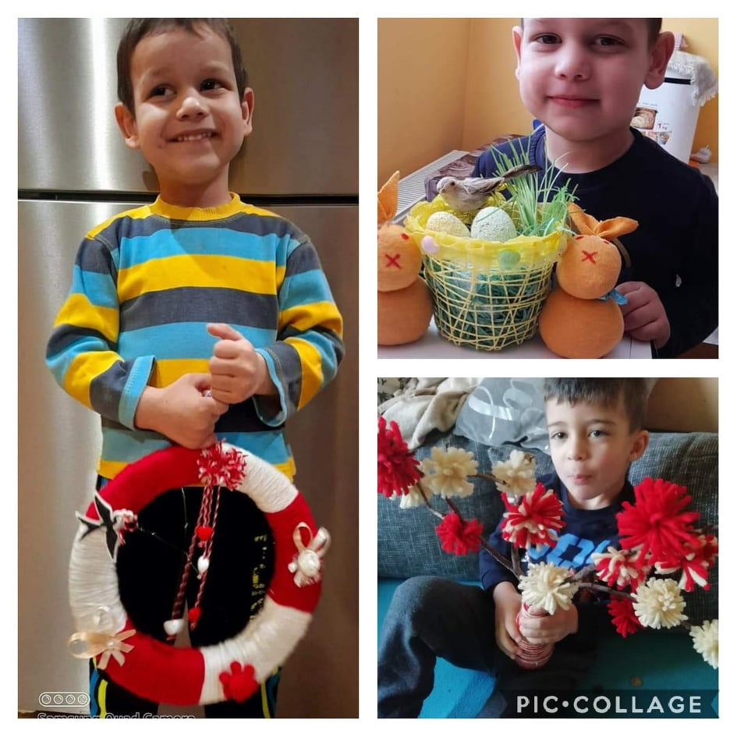
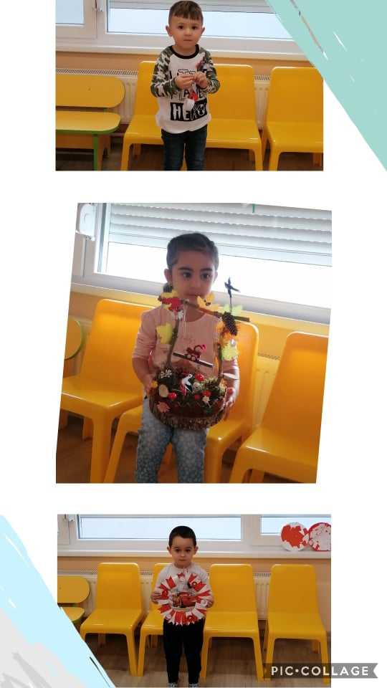

Slide 17
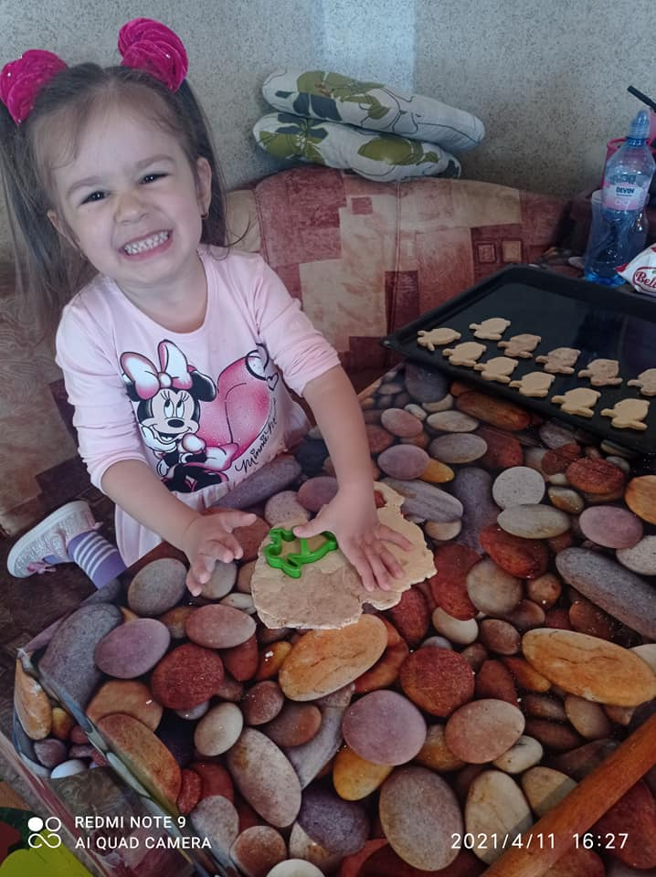
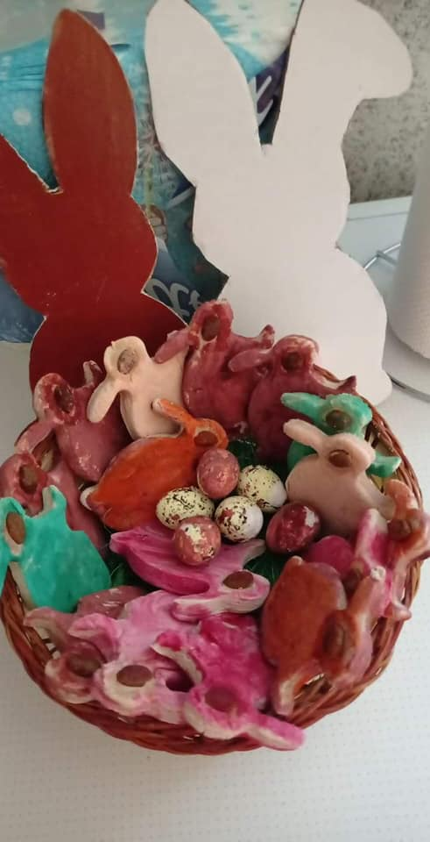
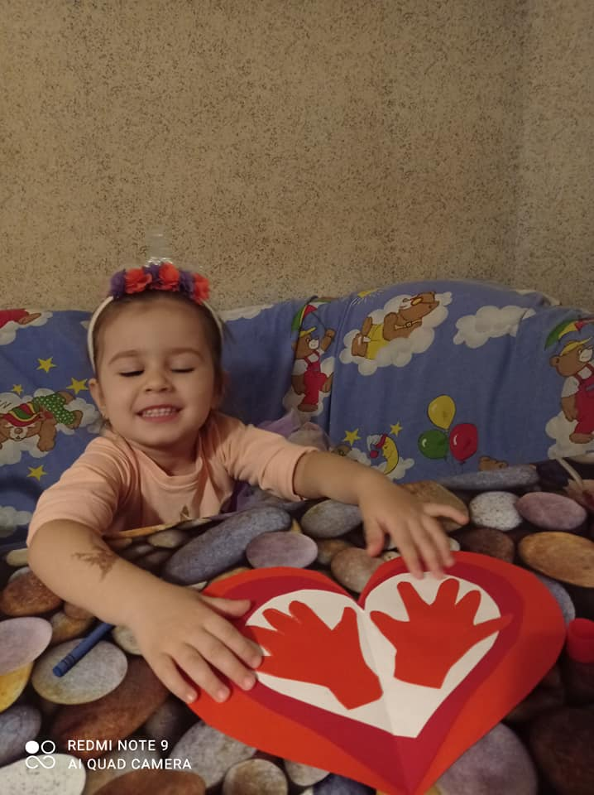

Slide 18
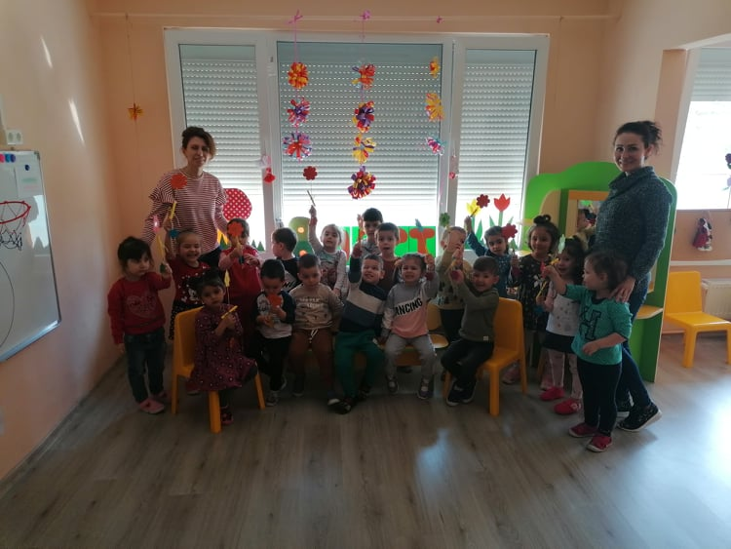
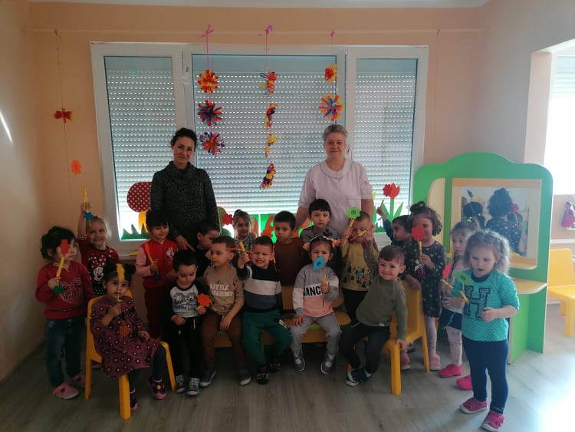
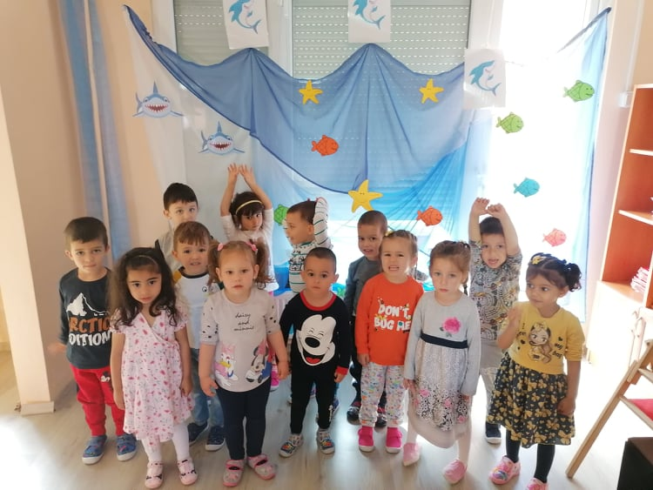
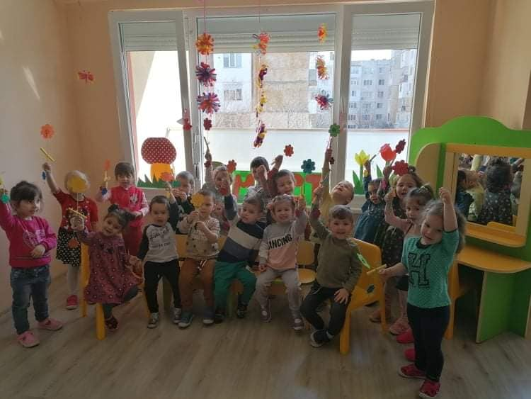

Slide 19
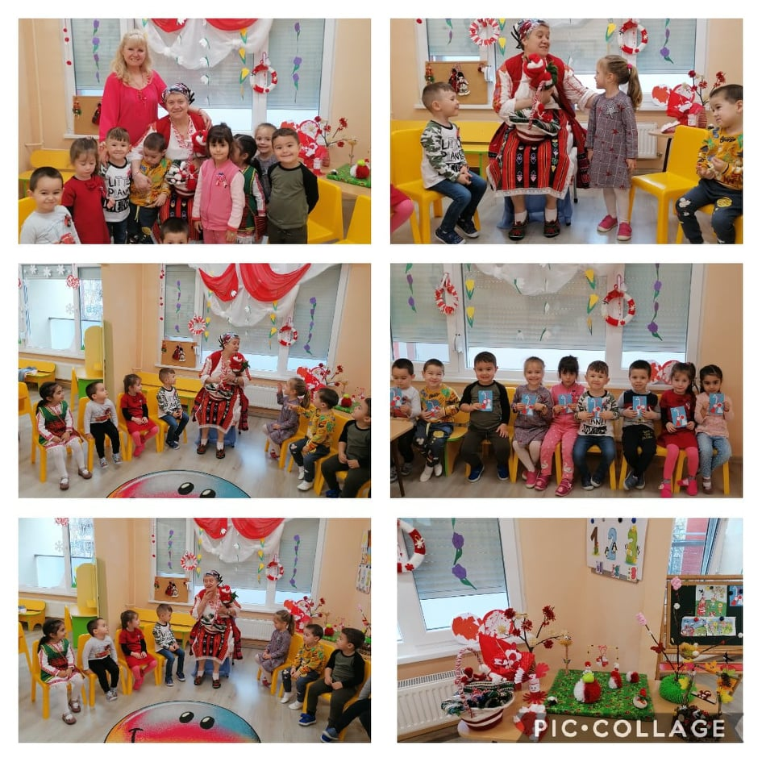

Slide 20
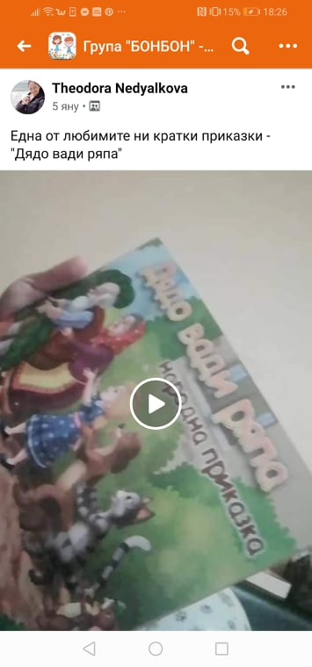
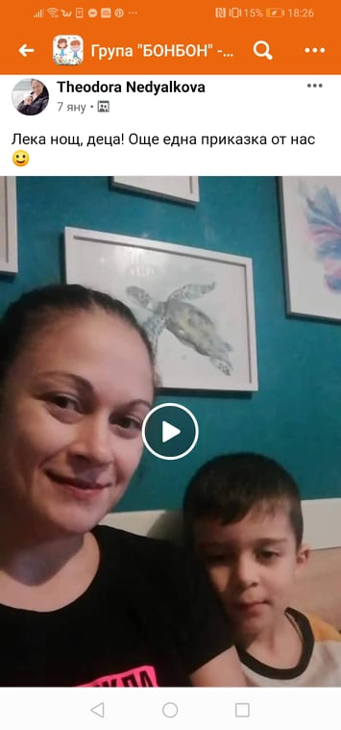
„Приказки любими”- четене на приказки от представители на семейната общност /проведени в електронна среда/.

Slide 21
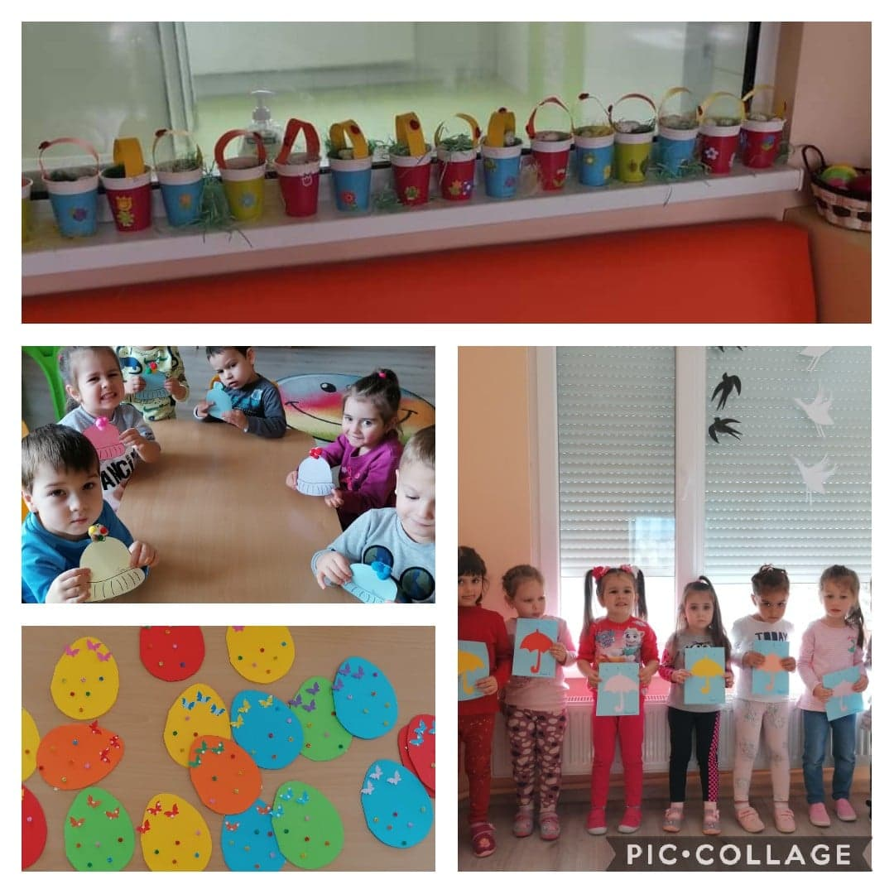
Организиране на събирания за споделяне на опит в рамките на детската градина, в т. ч. и със семейната общност.
Изработване на информационни табла и плакати;
Организирана на изложба от произведения от съвместни дейности (рисунки, апликации, модели от природни материали и др.)

Slide 22
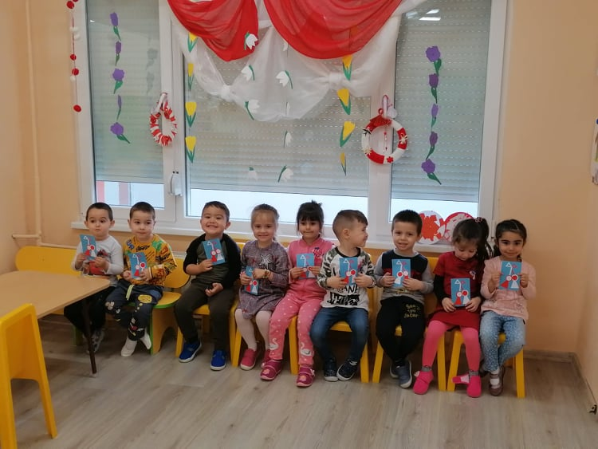
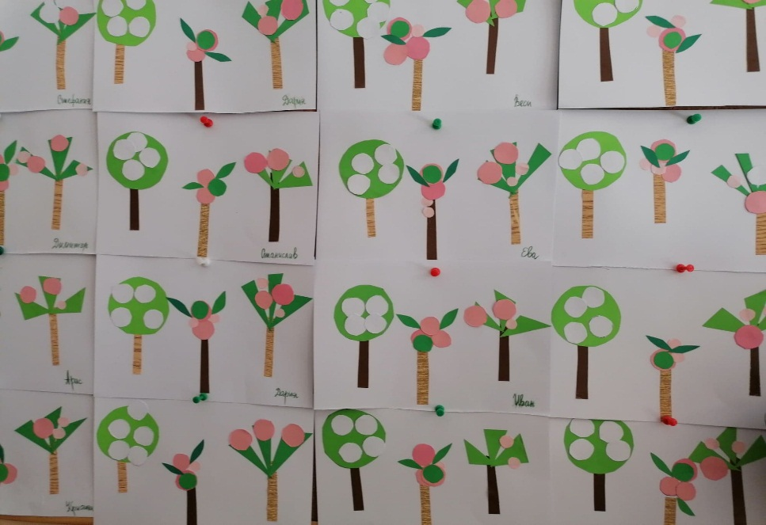
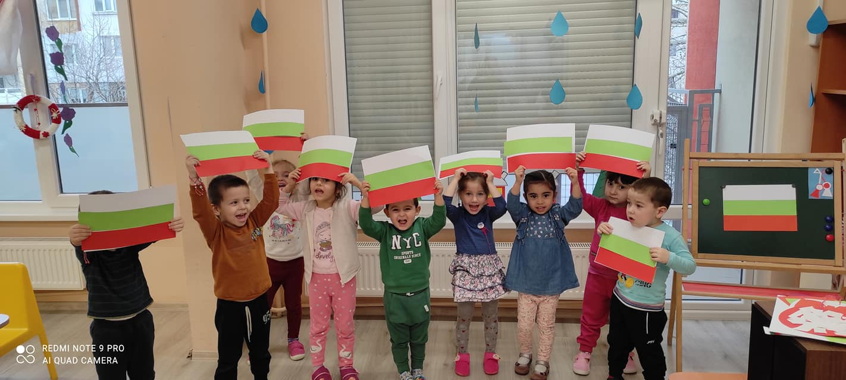

Slide 23
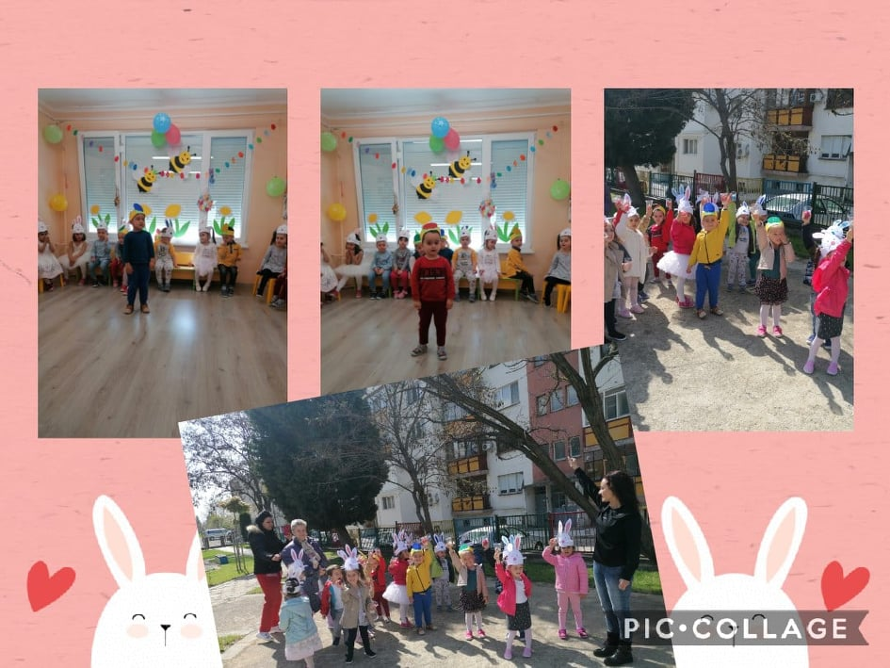
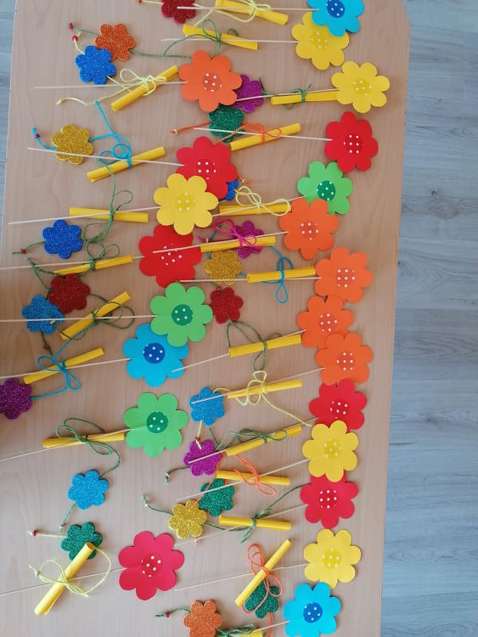

Slide 24
Детската градина е първата степен в образователната система и се грижи най-вече за възпитанието, образованието и социализацията на децата. Усилията на детските учители са съсредоточени върху това детето да расте като самостоятелна и уверена личност, да усвои умения за общуване и живот в екип, да овладее практически умения и способности, да усвои родния си език и да се научи да го използва правилно, да обогати речника си, да опознае света и природата около себе си, да придобие първи математически познания, да опознае тялото си и да расте здраво и жизнено чрез игрови методи и похвати, за да може един ден да се превърне в уверен, знаещ и можещ млад човек, който умее да носи отговорности за себе си и за другите.

Slide 25
Когато детето е прието в детска градина, вие не просто осигурявате отглеждането му извън дома, но и го включвате в една образователно-възпитателна система и програма. Детската градина е един необходим етап в развитието на детето. То навлиза в обществото на своите връстници и започва да усвоява навиците на социалния живот. Така ще бъде по-подготвено и за постъпване в училище.
Детските градини са не само място за отглеждане на децата в отсъствие на техните родители. Те са центрове за ранно възпитание и образование, които имат собствени програми на обучение, одобрени от МОН.

Slide 26
НАЦИОНАЛНА ПРОГРАМА ,,УСПЯВАМЕ ЗАЕДНО”
Модул 1 ,,Хубаво е в детската градина’’ се реализира със съдействието на Дина Димитрова – старши експерт по предучилищно възпитание в РУО – Сливен, Йорданка Стефанова – директор на ДГ,,Зорница’’гр. Сливен, Денка Стратиева – старши учител в ДГ,,Зорница’’, Даниела Ангелова – учител в ДГ,,Зорница’’, Петрония Димова – психолог в ДГ,,Зорница’’, Стефка Стоянова– помощник възпитател в първа група ,,Бонбон’’, родителите на деца от група ,,Бонбон’’.

